Slide 1
Operador de Microcomputador

Slide 2
OPERADOR DE MICROCOMPUTADOR
Nesta semana iremos abordar sobre:

Slide 3
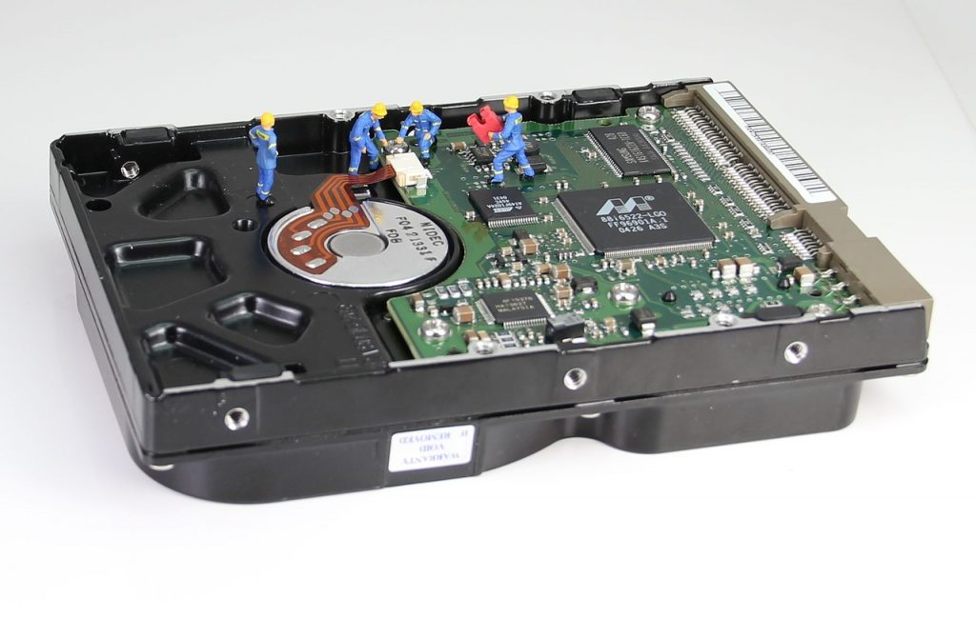
Introdução
Operador de microcomputador: com o crescente uso dos computadores em ambientes de trabalho e nos lares, além dos vários recursos proporcionados aos usuários, precisamos de mais profissionais com estas habilidades.
Ou seja, o mercado sempre está em busca de um operador de microcomputador, que apresenta uma remuneração média de R$ 1.294,80, segundo o site Salario. Um ótimo salário, para quem está iniciando, não acha?

Slide 4
O que faz essa profissão
O operador de microcomputador, CBO 4121-10, é a pessoa que cuida das potencialidades do computador, para que possam ser colocadas à serviço da realização dos objetivos do cliente ou empregador.
Para isso, esse funcionário deve ter bons conhecimentos, sobre o funcionamento e a operação dessa máquina.
Além disso, a vantagem de quem se identifica com esse trabalho, é que existe grande demanda. A partir dessa porta de entrada, você também terá diversas outras oportunidades, dentro da empresa.
Afinal, a tecnologia é uma forte tendência e para quem decide por esse caminho, encontra muitas chances de crescimento. Isso é uma boa notícia, não é?

Slide 5
Atribuições do operador de microcomputador

Slide 6
De fato, o operador de microcomputador pode atuar em diversas áreas. Inclusive alguns setores pagam mais do que outros. Sendo assim, algumas das áreas que o profissional pode atuar são essas:
Serviços de hospedagem na internet.
Cartórios.
Setor de edição relacionada à impressão de livros.
Setor de consultorias de tecnologia da informação.
Setor de consultoria e auditoria contábil e tributária.
Setor de desenvolvimento e licenciamento de programas.
Setor de suporte técnico e a administração pública.

Slide 7
Agora, as tarefas que o operador de microcomputadores pode assumir são:
Realizar buscas na internet.
Fazer a entrada de dados.
Armazenar dados.
Conferir os documentos produzidos quanto à quantidade, legibilidade e fidelidade.
Configurar redes.
Prestar suporte técnico.
Estabelecer a rotina e as prioridades das tarefas de entrada de dados.
Enviar dados e mensagens.
Fazer backup de dados.
Instalar programas antivírus.
Atualizações de programas.
Comunicar existência de dados inválidos ou de problemas no funcionamento do equipamento.
Realizar treinamento de funcionários ou equipes.

Slide 8
Faixa Salarial do operador de microcomputador
A partir de uma pesquisa realizada, um profissional com mais experiência, ganha em média, R$ 1.819,72 por mês. Isto é, o profissional pode melhorar seu salário na medida em que adquirir conhecimento prático e conquistar mais espaço, na empresa.
No entanto, há diferenças regionais que podem influenciar no salário dos profissionais. Segundo o site Salario, localizado na cidade de São Paulo, a média salarial de operador de microcomputador é de R$ 1.400,02.
Além disso, os benefícios comuns ofertados pelas empresas, como vale-transporte, vale-refeição e plano de saúde podem tornar bem atraente para que está iniciando, não é mesmo?

Slide 9
Qualidades necessárias ao operador de microcomputadores
Para que o profissional possa exercer essa função, é necessário conhecimentos técnicos, ser responsável, cuidadoso, paciente, saiba trabalhar sob pressão, tenha postura profissional e queira aprender continuamente.
Além disso, as melhores empresas estão em busca de candidatos com certificação em cursos de operador de microcomputador.
Uma vez que, a tecnologia já faz parte do cotidiano de todas as empresas, um profissional capacitado em assumir a função, é uma busca crescente no mercado.
Portanto, para quem tem interesse em atuar como operador de microcomputador, é preciso focar na conquista da certificação de cursos que preparam o candidato, para o mercado de trabalho.
Isto provavelmente multiplicará suas chances de preencher rapidamente uma das milhares de vagas que estão sendo ofertadas.

Slide 10
Curso de operador de microcomputador
Muitos buscam se qualificar, em cursos diversos apresentados pelo mercado. Entretanto, há muitas diferenças.
Pois, cada um pode variar no que se refere a duração, modalidade e carga horária. Bem como, quanto às habilidades que são ensinadas ou aperfeiçoadas nelas. Além disso, nem todas oferecem certificação.
De modo geral, esses cursos têm como objetivo, desenvolver habilidades que contribui para operar microcomputadores. No entanto, nem sempre existe a preparação para o mercado de trabalho. Entre os assuntos frequentemente estudados neles, estão:
Uso de software, como aqueles que compõem o pacote Office.
Estudo dos sistemas operacionais, como são instalados e configurados.
Periféricos como impressoras e digitalizadores.

Slide 11
Perfil mais procurado pelas empresas
O nível de escolaridade dos operadores de microcomputador varia, pois existem vagas onde o profissional possui apenas Ensino Fundamental I. No entanto, o perfil procurado pelas empresas, nessa ocupação no Brasil, tem Ensino Médio completo. Sendo assim, confira os requisitos abaixo:
Jovens com idade entre 18 a 35 anos.
Ambos os sexos.
Ensino médio completo.
Certificação do curso de Operador de Microcomputador.
Pessoas que têm vontade de aprender e se atualizar constantemente.

Slide 12
Mercado de trabalho do operador de microcomputador
A cidade em que há mais vagas de operador de microcomputador é São Paulo. Mas diversas vagas estão disponíveis em vários lugares do país, pois há necessidade de quem saiba usar o computador, realizando os objetivos dos clientes.
Em uma pesquisa do site do Vagas, cerca de um décimo dos operadores de microcomputador tinham sido digitadores antes e cerca de um quarto dos operadores de microcomputador se tornaram auxiliares administrativos.
Inclusive, há vários empreendimentos que fazem uso dos serviços de operadores de microcomputadores.

Slide 13
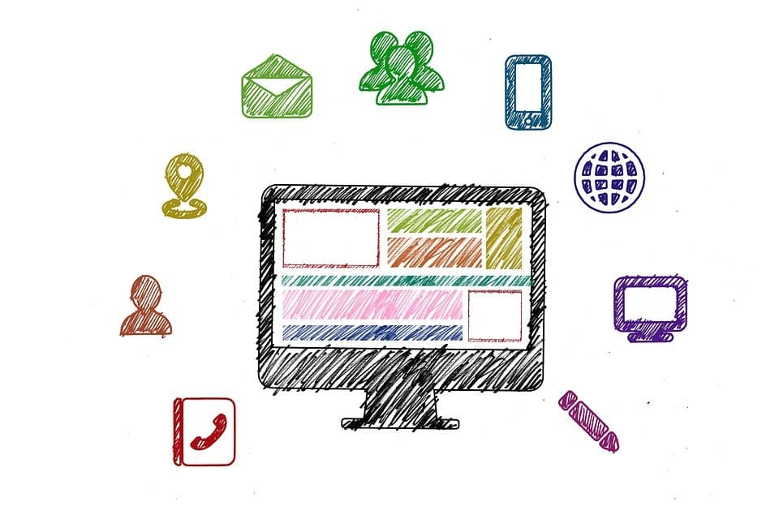
As Vantagens Do Mercado Para Operador De Microcomputador

Slide 14
O Operador de Microcomputador deve saber dominar um computador digitando com produtividade, executando atualizações, retirando e baixando softwares seguros nas máquinas, usar com maestria os principais programas de escritório como o Office e saber navegar na internet.
As vantagens para os profissionais de operação em microcomputador são inúmeras:
A Internet é o futuro
Quando falamos em dominar um computador, falamos também em saber usar bem a internet. Ela já é o futuro e só ficará mais tecnológica, acessível e requer profissionais que saibam como utilizar seus recursos para auxiliar negócios de sucesso.

Slide 15
Conhecedor de pequenos problemas que o PC possa apresentar
Pequenos bugs que são comuns em computadores, podem ser dominados e resolvidos por profissionais de operação de microcomputador.
A informática é a porta para as outras profissões
Sem dúvida, como já foi dito no tópico anterior, a informática é hoje uma necessidade e todos sem exceção devem ter conhecimento dela além do básico. Por isso para quem tem dificuldade ou está começando na vida profissional e precisa manejar bem um computador, é tão importante fazer um curso de Operador de Microcomputador que seja a base fundamental para se dar bem no mercado.

Slide 16
Conclusão
Por fim, a profissão de operador de microcomputador pode ser uma porta de oportunidade para quem se identifica com essa área. Portanto, para o profissional que tem garra e determinação, poderá planejar a sua carreira, nesse segmento. Acima de tudo, deve se qualificar e obter sua certificação para se destacar no mercado.

Slide 17
NURAP
ÓTIMA SEMANA PARA VOCÊS E ATÉ SEMANA QUE VEM.

Slide 18
SITE DO NURAP
www.nurap.org.br
PEDAGÓGICO: pedagogico@nurap.org.br / FONE: (11) 2344-2477
SAAP: saap@nurap.org.br / FONE: (11) 2344-2483

